Slide 1
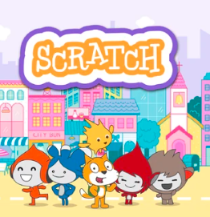
Διδασκαλία της Εντολής 'Μετάδωσε μήνυμα' στο Scratch

Slide 2
Ανακεφαλαίωση της προηγούμενης ενότητας - Ας θυμηθούμε τις βασικές εντολές…
"Ποια είναι η εντολή που χρησιμοποιούμε για να ξεκινήσει ένα σενάριο μόλις πατήσουμε τη σημαία;"
"Ποια εντολή χρησιμοποιούμε για να κάνουμε έναν χαρακτήρα να πει κάτι; "
"Ποια εντολή χρησιμοποιούμε για να αλλάξουμε υπόβαθρο; "

Slide 3
Στο προηγούμενο μάθημα είδαμε κάθε χαρακτήρα να εκτελεί μια ενέργεια (π.χ. να κινείται ή να μιλάει).
Σήμερα θα μάθουμε πώς μπορούν τα αντικείμενα να επικοινωνούν και να συνεργάζονται μεταξύ τους. Η εντολή "Μετάδωσε μήνυμα" επιτρέπει στα αντικείμενα να στέλνουν σήματα το ένα στο άλλο.

Slide 4
Στόχοι του μαθήματος
Να μάθουμε να χρησιμοποιούμε την εντολή 'Μετάδωσε μήνυμα'.
Να δημιουργούμε αλληλεπιδράσεις μεταξύ χαρακτήρων μέσω μηνυμάτων.

Slide 5
Τι είναι η εντολή 'Μετάδωσε μήνυμα';
Η εντολή 'Μετάδωσε μήνυμα' στέλνει μηνύματα μεταξύ αντικειμένων στο Scratch.
Όταν χρησιμοποιούμε την εντολή "Μετάδωσε μήνυμα" είναι σαν να στέλνουμε ένα σήμα που "ενημερώνει" τους χαρακτήρες να κάνουν κάτι.

Slide 6
Παραδείγματα
Παράδειγμα "Φανάρια σε διασταύρωση": Σκεφτείτε μια διασταύρωση με φανάρια. Όταν το ένα φανάρι γίνεται πράσινο για τους πεζούς, το άλλο γίνεται κόκκινο για τα αυτοκίνητα.
Παράδειγμα "Καθηγητής και μαθητές": Στην τάξη, όταν ο καθηγητής/τρια δίνει ένα σήμα ή λέει "ξεκινήστε", οι μαθητές ξεκινούν τη δραστηριότητα.
Παράδειγμα "Κουδούνι σχολείου": Όταν χτυπάει το κουδούνι, οι μαθητές/ριες ξέρουν ότι ήρθε η ώρα για διάλειμμα ή για αλλαγή ώρας.
Παράδειγμα "Οργάνωση πάρτι": Όταν ένας φίλος λέει "το πάρτι αρχίζει!", όλοι αρχίζουν να συμμετέχουν σε δραστηριότητες, όπως να χορεύουν ή να τρώνε.

Slide 7
Πώς λειτουργεί το 'Μετάδωσε μήνυμα'
Βήμα 1: Δημιουργούμε ένα μήνυμα (π.χ. 'Μετάδωσε μήνυμα1').
Βήμα 2: Χρησιμοποιούμε το 'Όταν λάβω μήνυμα' για να ορίσουμε την αντίδραση.
Παράδειγμα: Ένας χαρακτήρας στέλνει μήνυμα και ο άλλος ανταποκρίνεται όταν το λάβει.

Slide 8
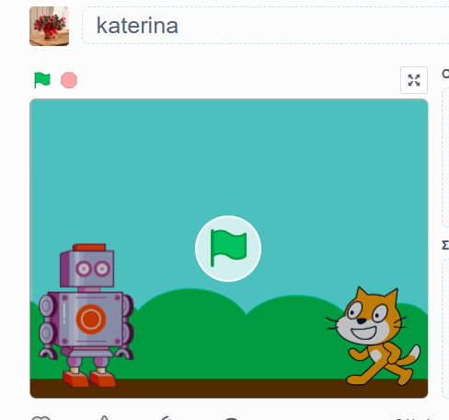
Η γάτα λέει το ρομποτάκι να την πλησιάσει…
https://scratch.mit.edu/projects/1094937693

Slide 9
Τι άλλο θα μπορούσε να ενεργοποιηθεί με την εντολή "μετάδωσε μήνυμα";
Θα μπορούσε να είναι ένας ήχος, η αλλαγή σκηνής, μια χορευτική κίνηση ή μια ομαδική κίνηση χαρακτήρων.

Slide 10
Ανακεφαλαίωση
Τι είναι η εντολή "Μετάδωσε μήνυμα":
Η εντολή "Μετάδωσε μήνυμα" επιτρέπει στα αντικείμενα να επικοινωνούν μεταξύ τους. Ένα αντικείμενο μπορεί να στείλει ένα μήνυμα και άλλα αντικείμενα να λάβουν αυτό το μήνυμα, προκαλώντας νέες ενέργειες.
Χρήση της εντολής "Όταν λάβω μήνυμα":
Όταν ένα αντικείμενο λαμβάνει το μήνυμα, μπορούμε να προγραμματίσουμε τι ενέργειες θα κάνει.
Σημασία της εντολής "Μετάδωσε μήνυμα":
Η εντολή αυτή είναι πολύ χρήσιμη όταν θέλουμε να προγραμματίσουμε διαδραστικές ιστορίες, παιχνίδια ή έργα όπου πολλά αντικείμενα συνεργάζονται ή επικοινωνούν.

Slide 11
Εργασία για το σπίτι: Αποστολή με Μηνύματα - Βρες τον Θησαυρό!
Σενάριο
Η γάτα του Scratch έχει μια αποστολή: να βρει έναν θησαυρό που είναι κρυμμένος σε ένα συγκεκριμένο σημείο της οθόνης. Η κουκουβάγια θα τη βοηθήσει δίνοντάς της οδηγίες μέσω μηνυμάτων.
Κατεβάστε τις οδηγίες από την eclass και υλοποιείστε το παραπάνω σενάριο.
Θα το παρουσιάσετε στην τάξη στο επόμενο μάθημα!!!

Slide 12
ΔΡΑΣΤΗΡΙΟΤΗΤΑ ΑΥΤΟΑΞΙΟΛΟΓΗΣΗΣ
Άνοιξε τον σύνδεσμο που σας δόθηκε για το Padlet της τάξης μας.
Διάβασε προσεκτικά τις 2 ερωτήσεις κάτω από τον τίτλο.
Απάντησε στις 2 ερωτήσεις με σύντομες και σαφείς προτάσεις.
Δημοσίευσε την ανάρτησής σου.
Αφού ολοκληρώσεις τις απαντήσεις σου, μπορείς να δεις τι έχουν γράψει και οι συμμαθητές σου για να πάρεις ιδέες ή να συγκρίνεις τις εμπειρίες σας.
Θα συζητήσουμε όλοι μαζί κάποιες από τις απαντήσεις για να δούμε τις εμπειρίες σας και τι μπορούμε να βελτιώσουμε στην επόμενη δραστηριότητα.

Slide 13
Ερωτήσεις ή Απορίες;
ΕΥΧΑΡΙΣΤΩ!!!!

